Slide 1
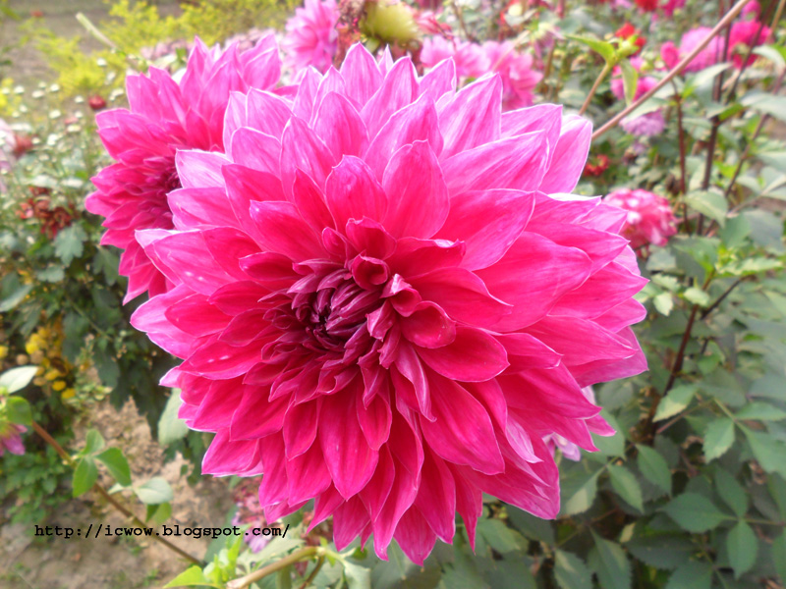
আজকের পাঠে সকলকে স্বাগতম

Slide 2
পরিচিতি
উত্তম কুমার বিশ্বাস ( এম এস সি, বি এড)
সহকারী শিক্ষক(গণিত)
দত্তগাতী বালিকা মাধ্যমিক বিদ্যালয়
জামিরা হাট,অভয়নগর,যশোর।
মোবাইল নাম্বার-০১৭২৭০১২৪১৪
Email:- uttam10121978@gmail.com

Slide 3
পাঠ পরিচিতিঃ
শ্রেণিঃ অষ্টম
বিষয়ঃ বিজ্ঞান
অধ্যায়ঃ প্রথম
শিরোনামঃ-প্রাণিজগতের শ্রেণিবিন্যাস
সময়ঃ ৪৫ মিনিট
তারিখঃ-০1/০1/২০20

Slide 4
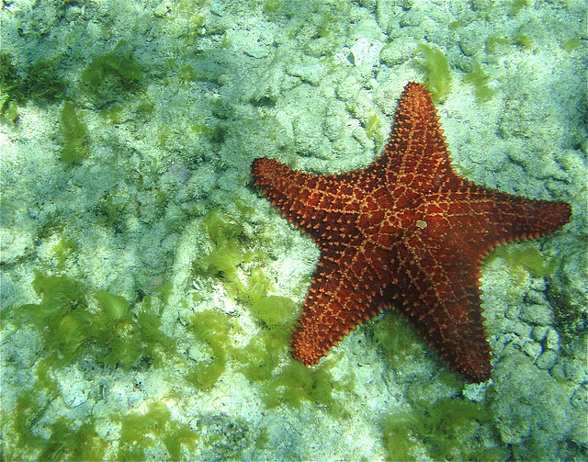
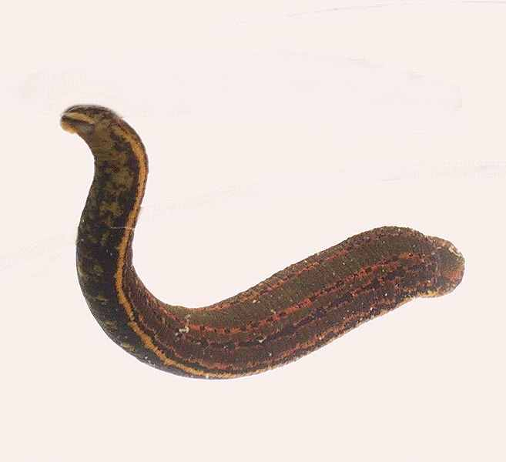
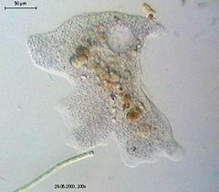
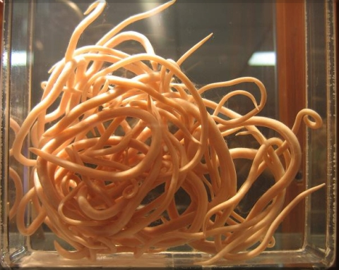
নিচের ছবিতে তোমরা কী দেখতে পাচ্ছো?

Slide 5
নিচের ছবিতে তোমরা কী কী প্রাণি দেখতে পাচ্ছো? এগুলো কোন ধরনের প্রাণি?

Slide 6
প্রাণি জগতের প্রধান প্রধান পর্বের পরিচিতি

Slide 7
পাঠ শেষে শিক্ষার্থীরা-
১।প্রাণি জগতের পর্ব কি বলতে পারবে।
২।শ্রেনিবিন্যাস ব্যাখ্যা করতে পারবে।
৩।অমেরুদন্ডী প্রাণির বৈশিষ্ট্য ব্যাখ্যা করতে পারবে।

Slide 8
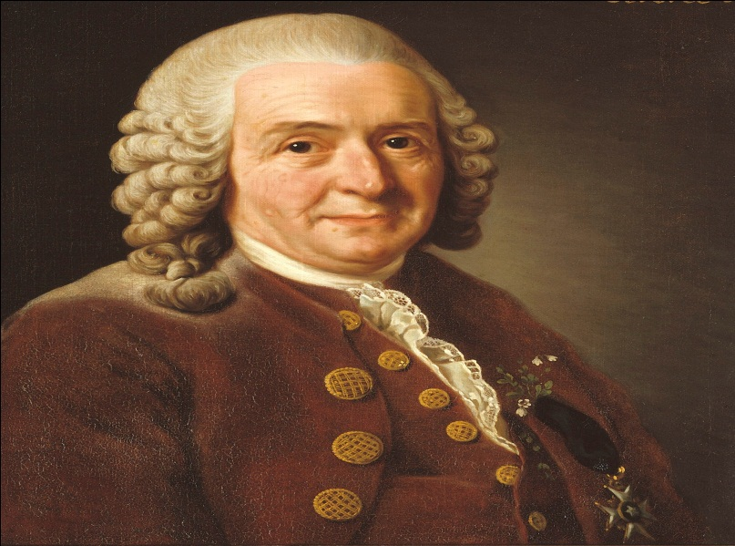
প্রকৃতি বিজ্ঞানী ক্যারোলাস লিনিয়াস
আজ পর্যন্ত প্রায় ১৫ লক্ষ প্রজাতি আবিষ্কৃত হয়েছে এবং প্রতিনিয়ত বেড়েই চলছে। প্রাণি দেহে বিদ্যমান বিভিন্ন বৈশিষ্ট্য ও বিভিন্ন প্রাণির মধ্যে মিল,অমিল ও পরস্পরের মধ্যে যে সম্পর্ক রয়েছে তার উপর ভিত্তি করে শ্রেণি বিন্যাস করা হয়। এদের বৈশিষ্ট্য অনুযায়ী বিভিন্ন স্তর বা ধাপে সাজান হয়। প্রাণিজগৎ কে ধাপে ধাপে বিন্যস্ত করার এই পদ্ধত কে শ্রেনিবিন্যাস বলে।

Slide 9
পর্ব
পরিফেরা
নিডা
রিয়া
প্লাটিহেল মিনথেস
নেমাটোডা
অ্যানেলিডা
আর্থ্রোপোডা
মলাক্সা
একাইনোডারমাটা
কর্ডটা
অ্যানিম্যালিয়া জগতের প্রাণীদের ৯টি পর্ব

Slide 10
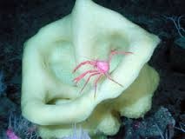
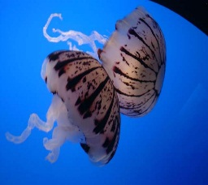
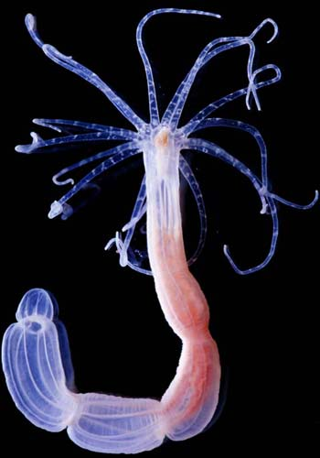
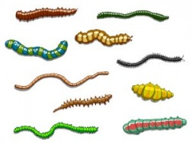
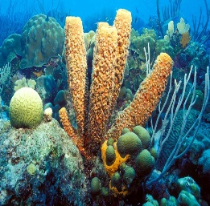
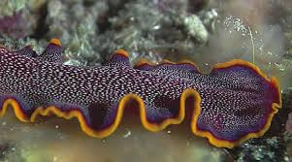
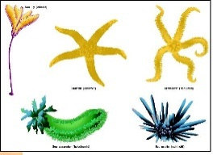
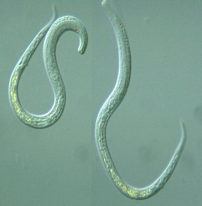
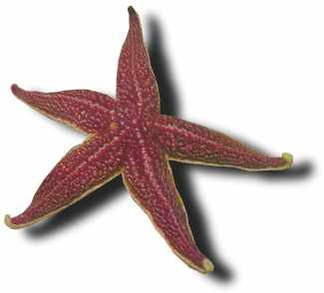
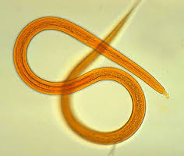
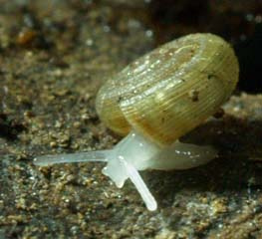
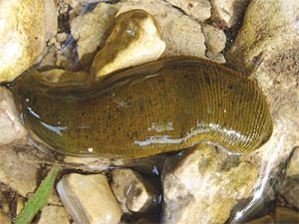
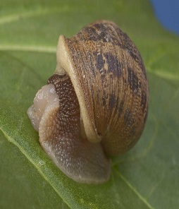
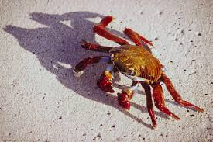
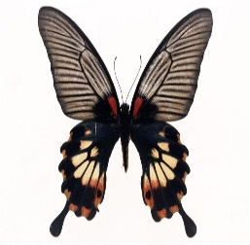
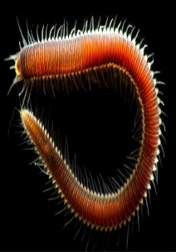
1-পরিফেরা
3-প্লাটিহেলমিনথিস
2-নিডারিয়া
অমেরুদন্ডী প্রানি
শ্রেনিবিন্যাস
4-নেমাটোডা
৮-একাইনোডারমাটা
5অ্যানেলিডা
৭-মলাস্কা
6-আর্থ্রোপোডা

Slide 11
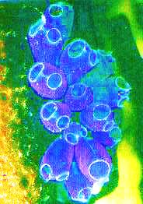
এটি কোন পর্বের প্রাণি?
পর্ব - পরিফেরা
বৈশিষ্ট্যঃ
১। দেহ অসংখ্য ক্ষুদ্র ক্ষুদ্র ছিদ্র যুক্ত।
২। দেহে কোন কলাতন্ত্র নেই।
সাইকন

Slide 12
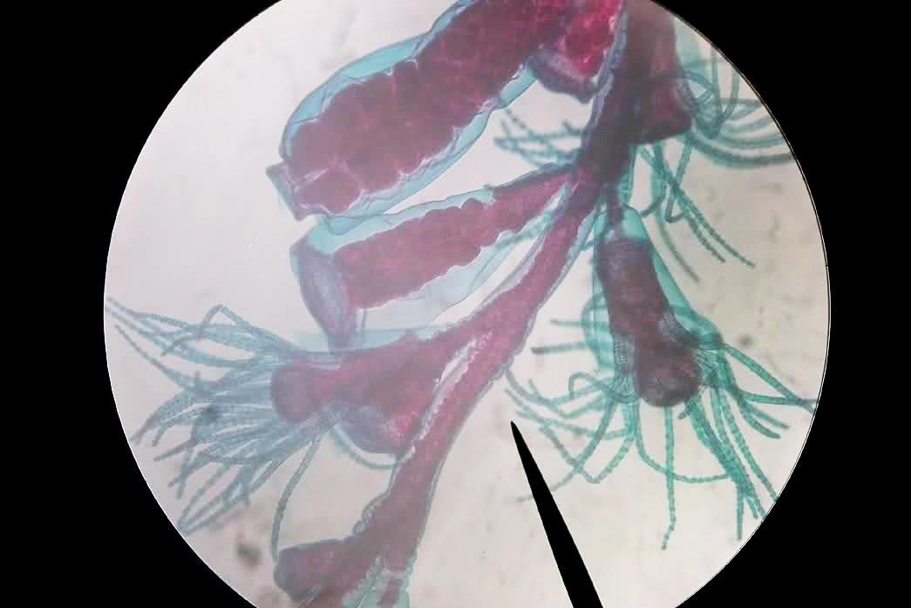
এটি কোন পর্বের প্রাণি?
বৈশিষ্ট্যঃ
১। দেহ ২টি ভ্রূণীয় কোষস্তর দ্বারা গঠিত।দেহের বাইরের দিকের স্তরটি এক্টোডার্ম এবং ভিতরের স্তরটি এন্ডোডার্ম।
২।দেহ গহবরকে সিলেন্ট্ররন বলে।এটা পরিবহন ও সংবহনে অংশ নেয়।
৩।এক্টোডার্মে নিডোব্লাস্ট নামে এক বৈশিষ্ট্যপূর্ণ কোষ থাকে।এই কোষগুলো শিকার ধরা,আত্মরক্ষা ওচলন কাজে অংশ নেয়।
ওবেলিয়া
পর্ব - নিডেরিয়া

Slide 13
এটি কোন পর্বের প্রাণি?
পর্ব - প্লাটিহেলমেনথেস
বৈশিষ্ট্যঃ
১। দেহ চ্যাপ্টা,উভলিঙ্গ।
২। দেহে চোষক ও আংটা থাকে।
৩।দেহ পুরু কিউটিকল দ্বারা আবৃত।
ফিতা কৃমি

Slide 14
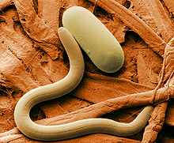
এটি কোন পর্বের প্রাণি?
পর্ব - নেমাটোডা
বৈশিষ্ট্যঃ
১। অন্য প্রাণীতে পরজীবী
হিসেবে বাস করে।
২। প্রাণীদেহ নলাকার।
কৃমি

Slide 15
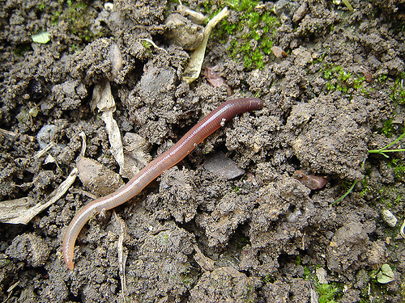
এটি কোন পর্বের প্রাণি?
পর্ব - অ্যানিলিডা
বৈশিষ্ট্যঃ
১। প্রাণীদেহ নলাকার।
২।নেফ্রিডিয়া নামক রেচন অঙ্গ থাকে।
৩।প্রতিটি খন্ডে সিটা থাকে।সিটা চলাচলে সহায়তা করে।
কেঁচো

Slide 16
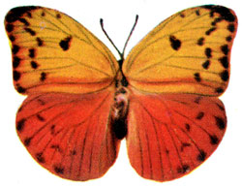
এটি কোন পর্বের প্রাণি?
পর্ব - আর্থ্রোপোডা
বৈশিষ্ট্যঃ
১। দেহ আবরণ কাইটিন দিয়ে ঢাকা।
২। মাথায় একজোড়া পুঞ্জাক্ষি ও অ্যান্টেনা থাকে।
প্রজাপতি

Slide 17
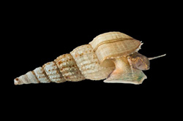
এটি কোন পর্বের প্রাণি?
পর্ব - মোলাস্কা
বৈশিষ্ট্যঃ
১। দেহ নরম। দেহটি শক্ত কোলস দ্বারা আবৃত
২। দেহ অখন্ডায়িত এবং সুস্পষ্ট।
শামুক

Slide 18
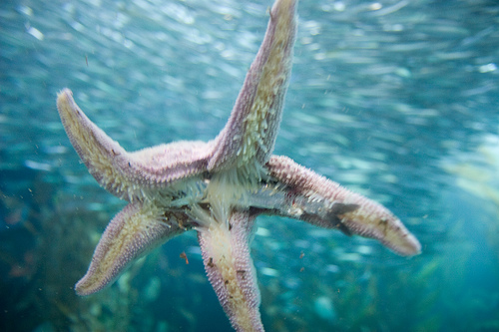
এটি কোন পর্বের প্রাণি?
পর্ব - একাইনোডার্মাটা
বৈশিষ্ট্যঃ
কন্টকময়, অখন্ডায়িত,
নলাকার বা তারার মত।
পানি সংবহনতন্ত্র
তারা মাছ

Slide 19
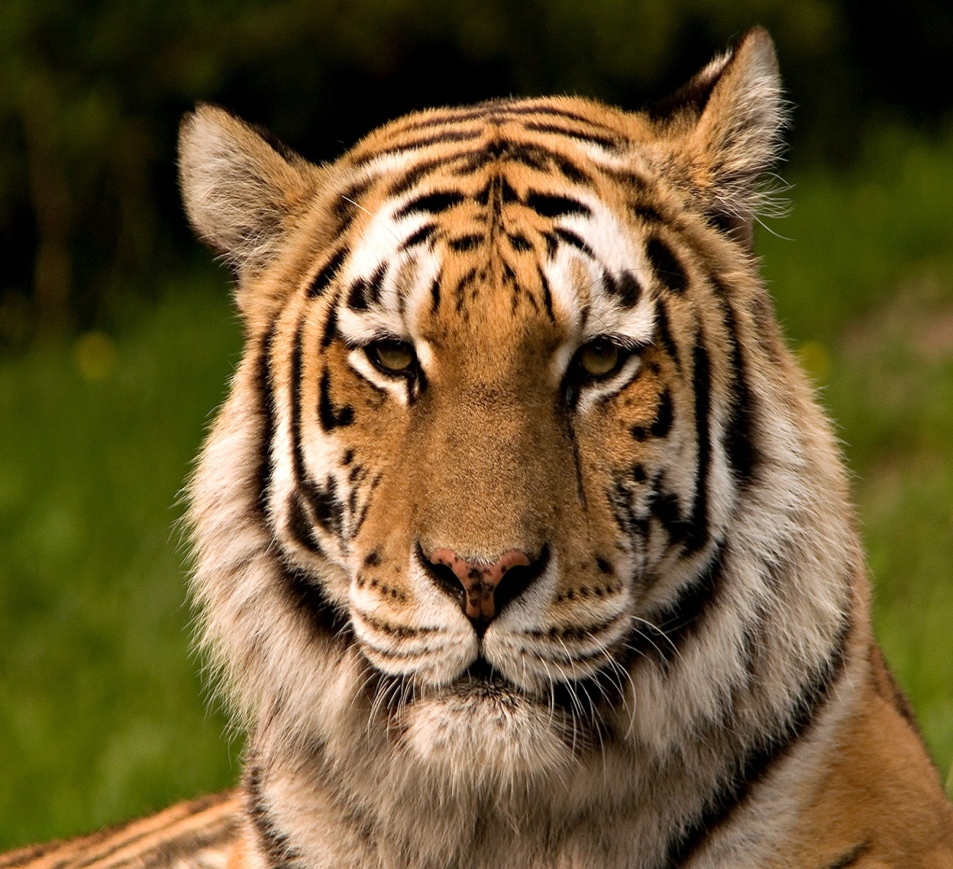
এটি কোন পর্বের প্রাণি?
পর্ব - কর্ডাটা
বৈশিষ্ট্যঃ
১।এদের সাধারণত মেরুদন্ড থাকে।
২ পৃষঠদেশ এ
কক, মধ্যম, ফাপা স্নায়ুরজ্জু থাকে।
বাঘ

Slide 20
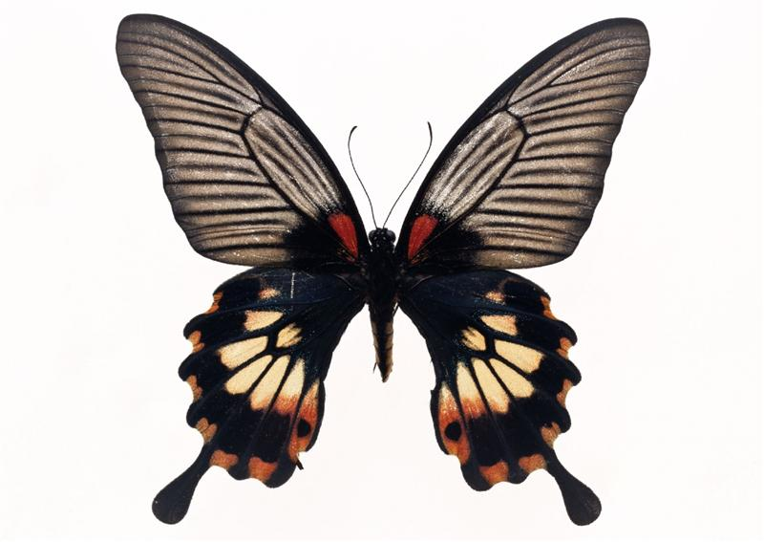
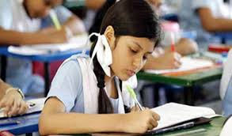
একক কাজ
সময়:০৪ মিনিট
চিত্র দুইটি লক্ষ্য করে প্রত্যেক পর্বের জন্য দুইটি করে বৈশিষ্ট্য লেখ।

Slide 21
দলীয় কাজঃ সময়: 5মিনিট
1। পরিফেরা পর্ব, নিডেরিয়া পর্ব,ও প্লাটিহেলমেনথেস পর্বের ২টি বৈশিষ্ট্য লিখ?
২। নেমাটোডা পর্ব, অ্যানিলিডা পর্ব, ও আর্থ্রোপোডা পর্বের ২টি বৈশিষ্ট্য লিখ?

Slide 22
মূল্যায়ন
সঠিক উত্তরের জন্য অপশনে ক্লিক করুন
বহুনির্বাচনী প্রশ্ন
১। প্রাণিজগতের সবচেয়ে বৃহত্তম পর্ব কোনটি ?
(ক) নেমাটোডা
(খ) অ্যানেলিডা
(গ) মলাস্কা
(ঘ) আর্থ্রোপোডা
২। অমেরুদণ্ডী প্রাণীদের কয়টি পর্ব ?
(ক) ৬টি
(খ) ৮টি
(ঘ) ১০টি
(গ) ৯ টি

Slide 23
বহুনির্বাচনী প্রশ্ন
নিচের উদ্দীপকটি পড়ে সংশ্লিষ্ট প্রশ্নের উত্তর দেওয়ার চেষ্টা কর ।
তিন্নি তার বাবার সাথে কক্সবাজার বেড়াতে গিয়ে সমূদের ধারে দেখতে পেল তারামাছ দেখতে খুব সুন্দর তিন্নি খুব আনন্দ পাচ্ছিল।
তারা মাছ মানুষের শব্দ শুনলে বালির মধ্যে একটুতেই লুকিয়ে যায় ।
তিন্নি যে প্রাণীটি দেখেছিল তা কোন পর্বের?
(ক) মলাস্কা
(খ) আর্থ্রোপোডা
(গ) মলাস্কা
(ঘ) একাইনোডারমাটা

Slide 24
বহুনির্বাচনী প্রশ্ন
২। পরিফেরা পর্বের বৈশিষ্ট্য কোনটি ?
(i) সরলতম বহুকোষী প্রাণী।
(ii) দেহপ্রাচীর অসংখ্য ছিদ্রযুক্ত
(iii) দেহে চোষক ও আংটা থাকে ।
নিচের কোনটি সঠিক?
(ক) i
(খ) i, ii. ও iii.
(গ) i ও iii
(ঘ) i, ii

Slide 25
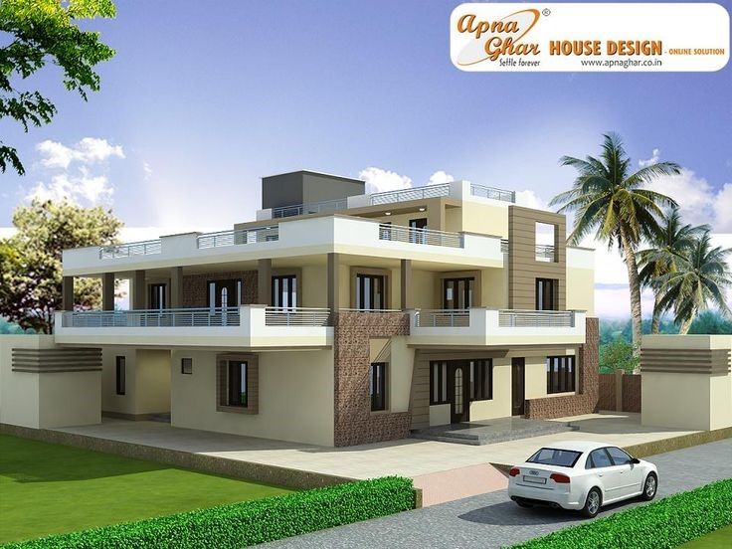
বাড়ির কাজ
পরিফেরা,নিডারিয়া প্লাটিহেলমিনথেস পর্বের বৈশিষ্ট্য গুলো খাতায় লিখে আনবে।

Slide 26
সবাইকে ধন্যবাদ

